Slide 1


CineTech
Curso Técnico de Desenvolvimento de Sistemas
Mateus Santana
Guilherme Agostinho
João Marcos
Francisco Moura
Maria Luiza

Slide 2




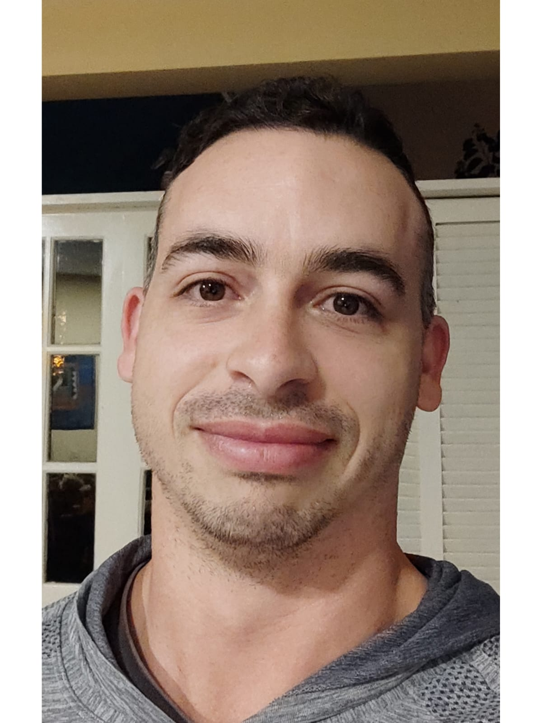
CineTech
Mateus Santana
Guilherme Agostinho
João Marcos
Maria Luiza
Francisco Moura

Slide 3
CineTech
CinePop é um Sistema de reservas de ingressos para filmes, onde a Pessoa se sente mais Segura, apenas fornecendo dados pessoais, fazendo o pagamento do ticket no local.
Nossa principal função é oferecer segurança e lealdade para nossos clientes efetuarem a compra seguros.

Slide 4

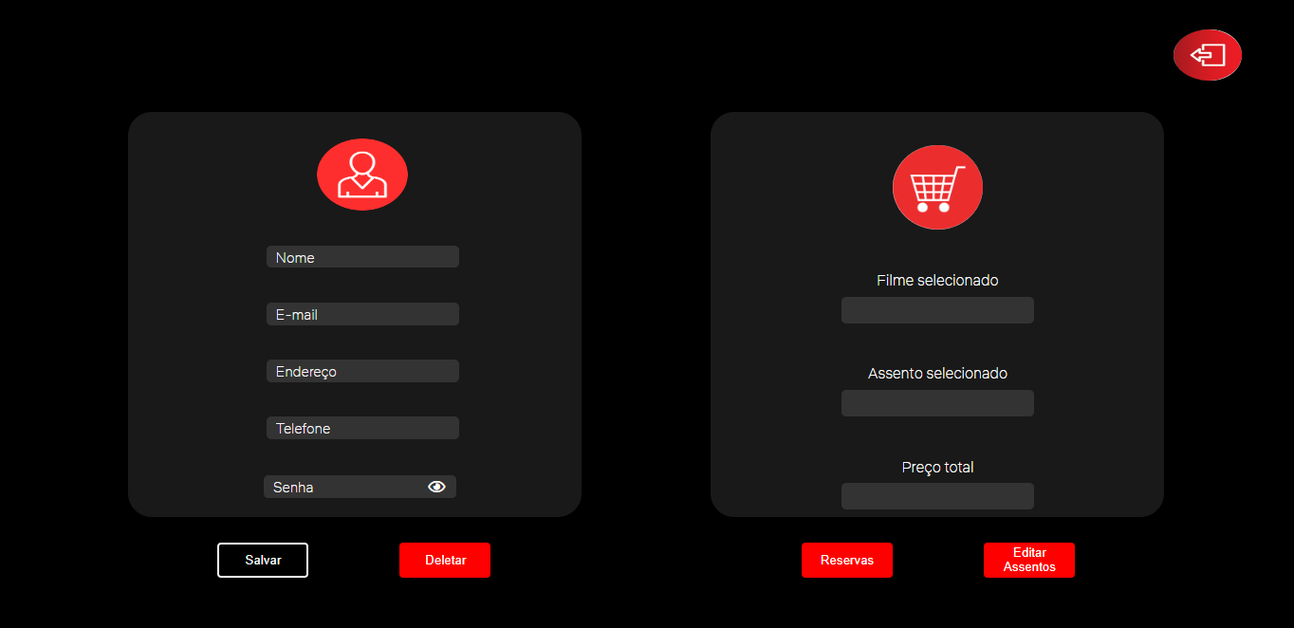
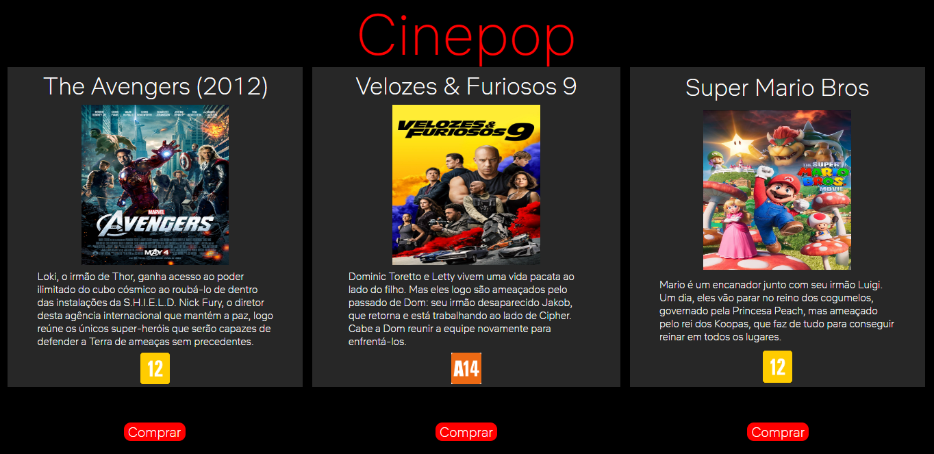
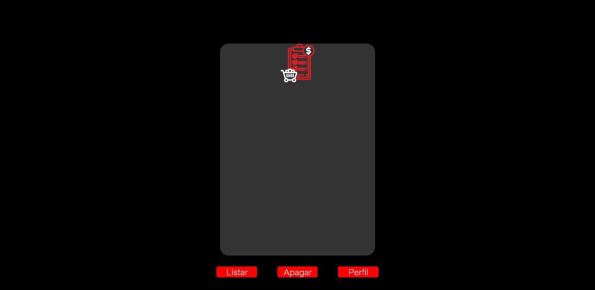
Algumas funcionalidades
CineTech
Editar dados e informações da última compra
Tela com informações sobre os filmes
Acesso ao histórico e função para limpa-lo

Slide 5
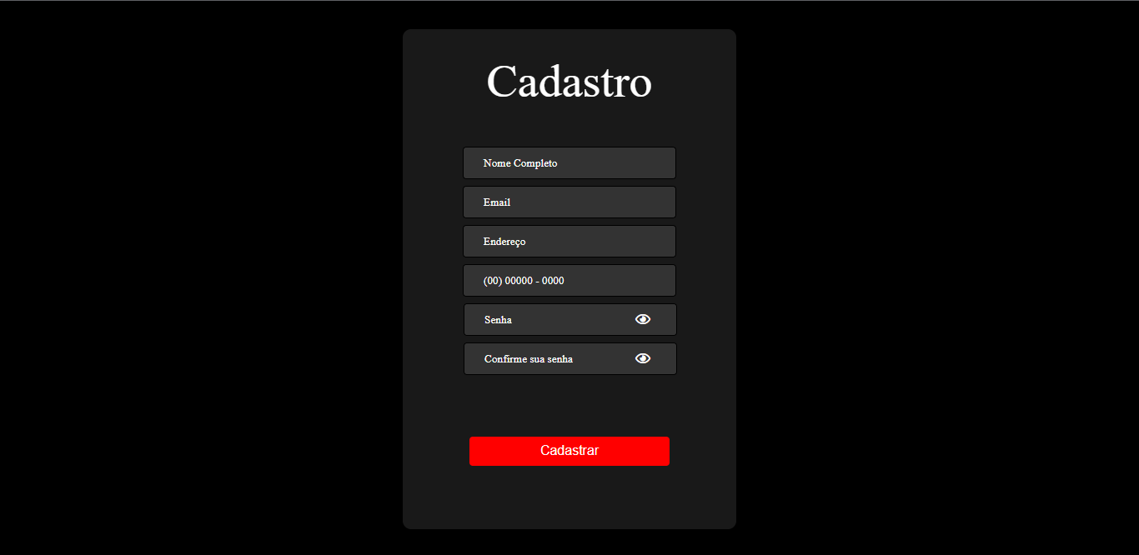
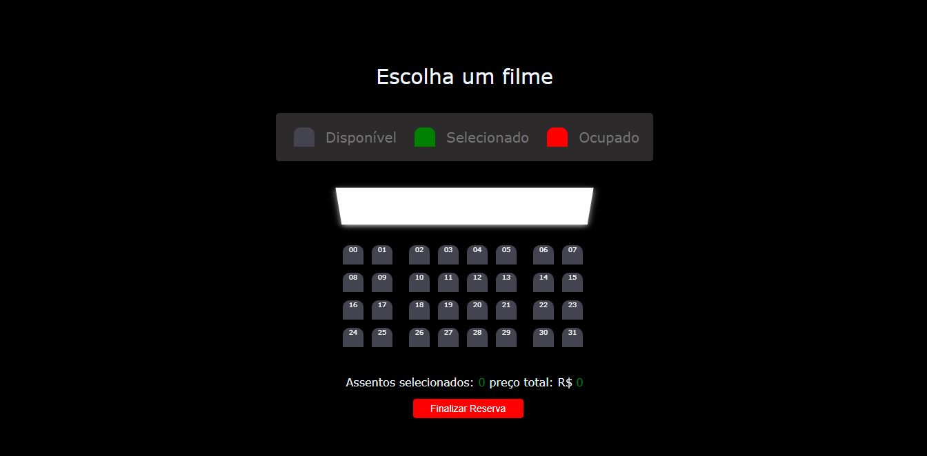
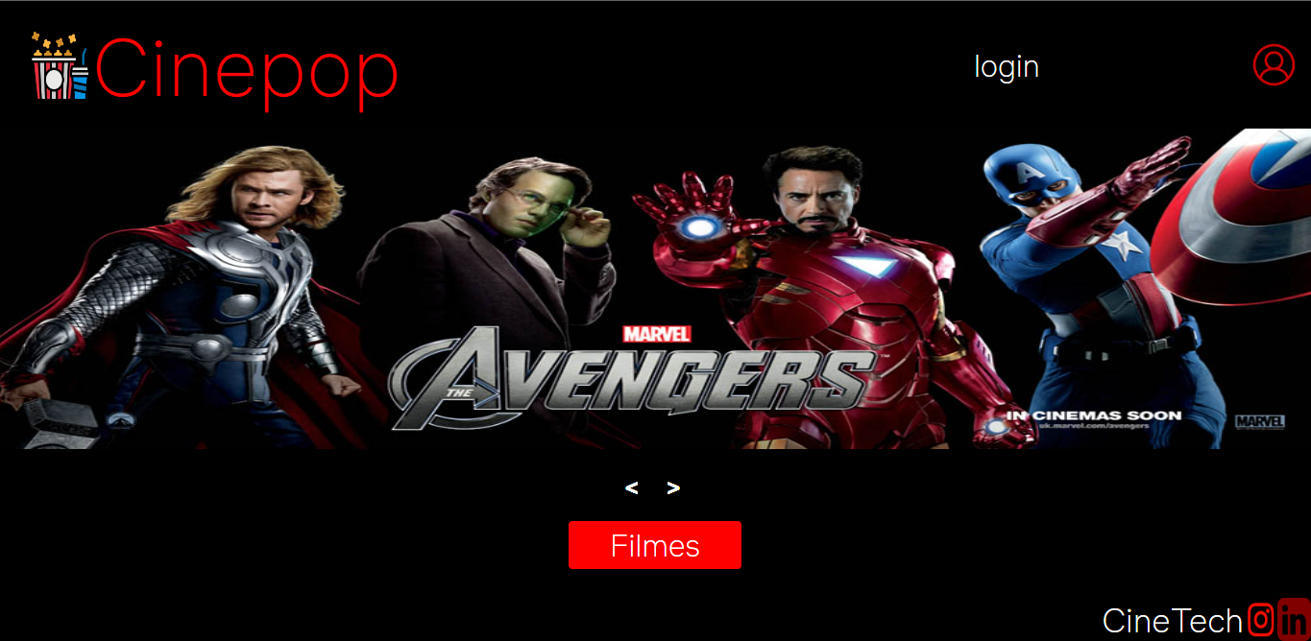
CineTech
TELAS
Tela Inicial
Tela Cadastro
Tela Assentos

Slide 6




Tecnologias Utilizadas
CineTech
Visual Studio Code
Ambiente de desenvolvimento da programação
JavaScript, HTML e CSS
Linguagens de interface visual e operações lógicas do sistema
Trello
Linguagens de interface visual e operações lógicas do sistema
Canva
Linguagens de interface visual e operações lógicas do sistema

Slide 7
Agradecimentos
Aos familiares e amigos, pelo apoio
Aos professores, por todo o ensinamento Nós vemos em breve
CineTech

